Slide 1


UNIVERSIDADE DE SÃO PAULO
FACULDADE DE MEDICINA DE RIBEIRÃO PRETO
CURSO DE NUTRIÇÃO E METABOLISMO
DISCIPLINA – TÉCNICA DIETÉTICA II
PLANEJAMENTO DE CARDÁPIOS
PARA LACTENTES

Slide 2
UNIVERSIDADE DE SÃO PAULO
FACULDADE DE MEDICINA DE RIBEIRÃO PRETO
CURSO DE NUTRIÇÃO E METABOLISMO
DISCIPLINA – TÉCNICA DIETÉTICA II
DEFINA LACTENTE?
> 28 dias de vida até 12 meses

Slide 3
SUMÁRIO
CONSIDERAÇÕES / RECOMENDAÇÃO
REQUERIMENTO ENERGÉTICO
CURVA DE CRECIMENTO
DESMAME
ALEITAMENTO ARTIFICIAL
FÓRMULAS DISPONÍVEIS NO MERCADO
COMPARATIVO ENTRE FÓRMULAS LÁCTEAS
ALIMENTAÇÃO DA CRIANÇA QUE UTILIZA FÓRMULAS INFANTIS
ALIMENTAÇÃO DA CRIANÇA QUE UTILIZA LEITE DE VACA
ALIMENTAÇÃO DA CRIANÇA EM ALEITAMENTO MATERNO
ALIMENTOS QUE APRESENTAM RISCOS AO LACTENTE
CASO CLÍNICO

Slide 4

CONSIDERAÇÕES
Nascimento: a termo / pré termo
Idade e condição de saúde
Condição socioeconômica e cultural da família / responsáveis
Planejamento de cardápios para lactentes
Dados antropométricos
Introdução gradativa dos alimentos
Necessidades nutricionais
Desmame (quando? Idade do lactente?)
Aleitamento (tipo de leite e quantidade e horário de mamadas)
Capacidade gástrica e digestiva do bebê

Slide 5

REQUERIMENTO ENERGÉTICO

Slide 6
REQUERIMENTO ENERGÉTICO
O requerimento energético por kg de peso do RN é três a quatro vezes maior do que do adulto, o que reflete a alta taxa metabólica em repouso e as exigências especiais de crescimento e desenvolvimento.

Slide 7
FÓRMULAS
GEB - OMS
FATOR ATIVIDADE – Samour, P.Q. e cols, 1999
Fórmulas para quantidade diária de energia
EER
Sexo | Idade | Equação para o GEB
Masculino | 0 a 3 anos | 60,9 (P) – 54
 | 3 a 10 anos | 22,7 (P) + 495
Feminino | 0 a 3 anos | 61 (P) – 51
 | 3 a 10 anos | 22,5 (P) + 499
SIMPLIFICADO

Slide 8
FÓRMULAS
Referência | Sexo | Idade | Equação para o GEB
OMS | Masculino | 0 a 3 anos | 60,9 (P) - 54
 | Feminino | 0 a 3 anos | 61 (P) -51
Verificar as atividades realizadas em cada hora do dia, somar os fatores e dividir por 24.
P = Peso real em kg
Referência | Atividades | Cálculo do GET
Samour, P.Q. e cols, 1999 | Dormindo ou deitado | GEB x 1,0
 | Atividades muito leves | GEB x 1,3 a 1,5
 | Atividades leves | GEB x 1,6 a 2,25
 | Atividades Moderadas e intensas | GEB x 2,5 a 5
Sexo | Idade | Equação para o GEB
Masculino | 0 a 3 anos | 60,9 (P) – 54
 | 3 a 10 anos | 22,7 (P) + 495
Feminino | 0 a 3 anos | 61 (P) – 51
 | 3 a 10 anos | 22,5 (P) + 499

Slide 9
FÓRMULAS
0 A 3 MESES = (89 X PESO [KG] -100) + 175 KCAL
4 A 6 MESES = (89 X PESO [KG] -100) + 56 KCAL
7 A 12 MESES = (89 X PESO [KG] -100) + 20 KCAL
Sexo | Idade | Equação para o GEB
Masculino | 0 a 3 anos | 60,9 (P) – 54
 | 3 a 10 anos | 22,7 (P) + 495
Feminino | 0 a 3 anos | 61 (P) – 51
 | 3 a 10 anos | 22,5 (P) + 499

Slide 10
REQUERIMENTO ENERGÉTICO
Método simplificado para cálculo do VET por Kcal/kg/ peso ideal:
1.000 kcal para o primeiro ano;
Adicionar 100 kcal para cada ano até a idade de 11 anos.

Slide 11
REQUERIMENTO ENERGÉTICO
Distribuição dos Macronutrientes
Carboidratos: 55 a 60 % do total de calorias;
Lipídios: 25 a 30% do total de calorias.
Proteínas: segundo o RDA, 1989.
Necessidades de proteínas por kg de peso da criança
Idade | gramas/ kg
< 6 meses | 2,2
6 a 12 meses | 1,6
1 a 3 anos | 1,2
4 a 6 anos | 1,1
7 a 10 anos | 1,0
Sexo | Idade | Equação para o GEB
Masculino | 0 a 3 anos | 60,9 (P) – 54
 | 3 a 10 anos | 22,7 (P) + 495
Feminino | 0 a 3 anos | 61 (P) – 51
 | 3 a 10 anos | 22,5 (P) + 499

Slide 12
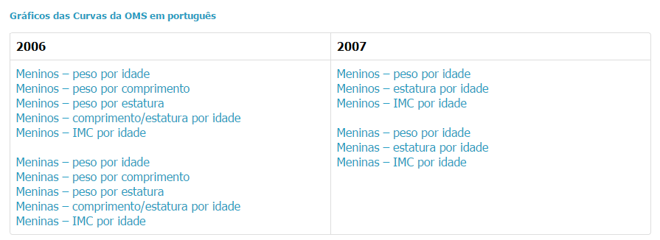
CURVAS DE CRESCIMENTO
Sexo | Idade | Equação para o GEB
Masculino | 0 a 3 anos | 60,9 (P) – 54
 | 3 a 10 anos | 22,7 (P) + 495
Feminino | 0 a 3 anos | 61 (P) – 51
 | 3 a 10 anos | 22,5 (P) + 499
FONTE: http://dab.saude.gov.br/portaldab/ape_vigilancia_alimentar.php?conteudo=curvas_de_crescimento

Slide 13
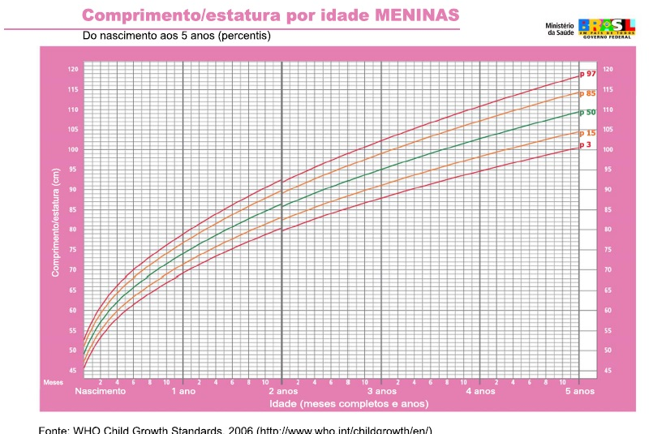
EXEMPLO CURVA DE CRESCIMENTO
Sexo | Idade | Equação para o GEB
Masculino | 0 a 3 anos | 60,9 (P) – 54
 | 3 a 10 anos | 22,7 (P) + 495
Feminino | 0 a 3 anos | 61 (P) – 51
 | 3 a 10 anos | 22,5 (P) + 499
PARA O LACTENTE A ESTATURA = COMPRIMENTO E NÃO ALTURA

Slide 14
RECOMENDAÇÃO
Mínimo: 4 meses
Ideal: 6 meses
Até 1º ou 2º ano

Slide 15
DESMAME
Desmame: introdução de qualquer tipo de alimento na dieta de uma criança, que até então encontrava-se em regime de aleitamento exclusivo;
Denomina-se período de desmame o período compreendido entre a introdução deste novo alimento até a supressão completa do aleitamento materno;

Slide 16
RISCOS NO DESMAME PRECOCE
Diarreia;
Doença respiratória;
Desnutrição
Menor absorção de nutrientes
Menor eficácia da amamentação como método anticoncepcional;
Ruptura do desenvolvimento motor-oral adequado.

Slide 17
DESMAME
Cuidados Básicos no Desmame:
Deve ser gradual;
Cuidar da higiene ;
Oferecer sempre os alimentos com colher;
Complementar a refeição com leite materno;
No caso de utilização de fórmulas infantis atentar-se para a diluição adequada.

Slide 18
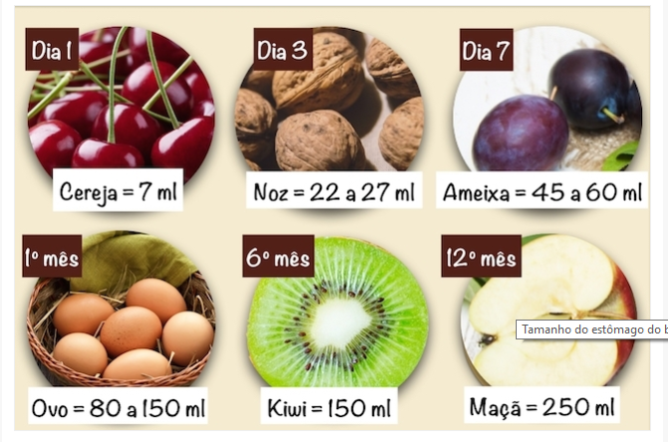
CAPACIDADE GÁSTRICA DO BEBÊ

Slide 19
ALEITAMENTO ARTIFICIAL
Em caso de necessidade absoluta de introdução de outro leite que não o materno ou de complementação deste, recomenda-se o uso de fórmulas infantis fortificadas com ferro;
As fórmulas infantis mais adequadas são as que seguem a recomendação do Codex Alimentarius FAO/OMS.

Slide 20
FÓRMULAS NO MERCADO
1. Proteína do leite de Vaca:
Fórmulas de início para lactentes sadios: NAN 1 e Nestogeno 1;
Fórmulas de início hipoalergênicas: NAN HA;
Fórmulas de seguimento: NAN 2 e Nestogeno 2;
Fórmulas para prematuros e RN de baixo peso: PRE NAN com LC PUFA e FM 85;
Fórmulas sem lactose: NAN sem lactose;
Fórmula anti-regurgitação: NAN AR;
2. Proteína de soja
  Isolada de soja: NAN soy;
  Fórmulas semi-elementares: Alfaré (100% proteína isolada de soja).

Slide 21
DINÂMICA DE GRUPO - CONCEITOS IMPORTANTES
 | BANCADA SORTEADA | CONCEITO | FUNÇÃO
Puericultura
Colinas
Linoleato
Inositol
Taurina
Efeito bifidogênico
DHA
ARA
Nucleotídeos
Lc Pufas
Proteína otimizada
TCM
Fórmula semi-elementar
Fórmula elementar

Slide 22
COMPARATIVO – FÓRMULAS LÁCTEAS
FÓRMULAS PARA O PRIMEIRO SEMESTRE
Aptamil 1 – Danone
Nan Pro 1 – Nestlé
Enfamil Premiun 1 – Mead Johson
Similac Advanced 1 – Abbot

Slide 23
PRODUTO | FABRICANTE | PROTEÍNA (g) | GORDURA (g) | CARBOIDRATO (g) | Cal Kcal/100ml | mOsm/kg/H2O | MEDIDA | DILUIÇÃO PADRÃO | % Diluição | CARACTERIZAÇÃO
APTAMIL 1 | DANONE | 1,3 Caseína/ptn soro (40/60) | 3,5 (98% vegetal) Óleos de palma, coco, canola e milho; (2% animal) gord. láctea | 7,3 Lactose (100%) | 66 | 250 | lata de 400g//800g - medida de 4,6 g | 1 medida para cada 30ml | 13,8 | O-6 meses. Prebióticos 0,8g fibras/100ml. Contém L-carnitina, colina, inositol e taurina.
NAN PRO 1 | NESTLÉ | 1,2 70% Proteína soro leite e 30% caseína | 3,5 96,2% Gordura vegetal, 2,8% láctea, 1% óleo de peixe | 7,6 Lactose | 67 | 275 | lata de 400g/ 800g- medida 4,3g | 1 medida para cada 30ml | 12,9 | 0-6 meses. Prot Otimizada, Efeito Bifidogênico, DHA, ARA e Nucleotídeos.
ENFAMIL PREMIUM 1 | MEAD JOHNSON | 1,4 (40%) Caseína e (60%) ptn soro leite | 3,7 Óleos vegetais | 7 Lactose | 67 | 300 | lata de 400g- medida 4,3g | 1 medida para cada 30ml | 12,9% | 0-6 meses. DHA e ARA (desenvolvimento mental, visual e imunológico)
SIMILAC ADVANCE 1 | ABBOTT | 1,4 65% Leite desnatado e 35% concentrado protéico do soro do leite | 3,7 42% Óleo de girassol, 30% de coco e 28% de soja | 7,3 Lactose | 68 | 303 | lata de 400g - medida de 8,8g | 1 medida para cada 60ml | 13,2 | 0-6 meses. LcPufas (DHA e AA).
1º SEMESTRE MACROS

Slide 24
PRODUTO | FABRICANTE | Sódio (mg) Por 100mL de fórmula reconstituída | Potássio (mg) Por 100mL de fórmula reconstituída | Magnésio (mg) Por 100mL de fórmula reconstituída | Cálcio (mg) Por 100mL de fórmula reconstituída | Ferro (mg) Por 100mL de fórmula reconstituída | Vitamina A (µg) Por 100mL de fórmula reconstituída | Vitamina E (mg) Por 100mL de fórmula reconstituída | Ácido Fólico (µg) Por 100mL de fórmula reconstituída | Vitamina B1 (µg) Por 100mL de fórmula reconstituída
APTAMIL 1 | DANONE | 18 | 67 | 4,7 | 56 | 0,8 | 55 | 1,1 | 12 | 0,05
NAN PRO 1 | NESTLÉ | 19 | 55 | 6,1 | 39 | 0,67 | 62 | 1,1 | 10 | 0,08
ENFAMIL PREMIUM 1 | MEAD JOHNSON | 1,7 | 73 | 5,3 | 52 | 1,2 | 60 | 0,8 | 8,6 | 50
SIMILAC ADVANCE 1 | ABBOTT | 18 | 79 | 4,1 | 53 | 0,46 | 75 | 1,1 | 9 | 0,08
1º SEMESTRE MICROS

Slide 25
COMPARATIVO – FÓRMULAS LÁCTEAS
FÓRMULAS PARA O SEGUNDO SEMESTRE
Aptamil 2 – Danone
Nan Pro 2 – Nestlé
Enfamil Premiun 2 – Mead Johson
Similac Advanced 2 – Abbot

Slide 26
PRODUTO | FABRICANTE | PROTEÍNA (g) | GORDURA (g) | CARBOIDRATO (g) | Cal Kcal/100ml | mOsm/kg/H2O | MEDIDA | DILUIÇÃO PADRÃO | % Diluição | CARACTERIZAÇÃO
APTAMIL 2 | DANONE | 2,0 Caseína e ptn soro leite (50/50) | 3,1 (29% Ól. Vegetal) milho; (71% animal) gord. Láctea | 7,9 Lactose (50%)e maltodext (50%). | 68 | 311 | lata de 400g//800g - medida de 4,9g | 1 medida para cada 30ml | 14,8 | A partir do 6° mês de vida. Prebióticos 0,8g fibras/100ml. Contém colina.
NAN PRO 2 | NESTLÉ | 2,1 40% Ptn soro leite e 60% caseína | 2,9 96% Gordura de origem vegetal, 2,9% láctea e 1,1% óleo de peixe | 8,1 Lactose | 67 | 278 | lata de 400g - medida - 4,62g | 1 medida para cada 30ml | 13,9 | A partir do 6° mês de vida. Proteína Otimizada, Probióticos e DHA
ENFAMIL PREMIUM 2 | MEAD JOHNSON | 2,0 (18%) Caseína e (82%) ptn soro leite | 3,0 Óleos vegetais | 8,0 (88%) Polímeros de glicose e (12%) lactose | 68 | - | lata 400g - medida 4,6g | 1 medida para cada 30ml | 14,1% | A partir do 6° mês de vida. DHA e ARA (desenvolvimento mental, visual e imunológico)
SIMILAC ADVANCED 2 | ABBOTT | 1,5 65% Leite desnatado e 35% concentrado protéico do soro do leite | 3,6 42% Óleo de girassol, 30% de coco e 28% de soja | 7,3 Lactose | 68 | 303 | lata de 400g - medida de 8,8g | 1 medida para cada 60ml | 13,2 | 6-12 meses. LcPufas (DHA e AA).
2º SEMESTRE MACROS

Slide 27
PRODUTO | FABRICANTE | Sódio (mg) Por 100mL de fórmula reconstituída | Potássio (mg) Por 100mL de fórmula reconstituída | Magnésio (mg) Por 100mL de fórmula reconstituída | Cálcio (mg) Por 100mL de fórmula reconstituída | Ferro (mg) Por 100mL de fórmula reconstituída | Vitamina A (µg) Por 100mL de fórmula reconstituída | Vitamina E (mg) Por 100mL de fórmula reconstituída | Ácido Fólico (µg) Por 100mL de fórmula reconstituída | Vitamina B1 (µg) Por 100mL de fórmula reconstituída
APTAMIL 2 | DANONE | 35 | 92 | 6,3 | 76 | 1,2 | 76 | 1,1 | 12 | 0,05
NAN PRO 2 | NESTLÉ | 28 | 83 | 6 | 76 | 1,0 | 65 | 1,3 | 18 | 0,14
ENFAMIL PREMIUM 2 | MEAD JOHNSON | 2,7 | 95 | 6,8 | 74 | 1,2 | 60 | 0,94 | 10 | 54
SIMILAC ADVANCED 2 | ABBOTT | 19 | 85 | 4,5 | 57 | 1,2 | 75 | 1,1 | 9 | 0,08
2º SEMESTRE MICROS

Slide 28
COMPARATIVO – FÓRMULAS LÁCTEAS
FÓRMULAS PARA PRÉ TERMO
Aptamil Pré – Danone
Pré Nan – Nestlé
Enfamil Pré Premiun – Mead Johson

Slide 29
PRODUTO | FABRICANTE | PROTEÍNA (g) | GORDURA (g) | CARBOIDRATO (g) | Cal Kcal/100ml | mOsm/kg/H2O | MEDIDA | DILUIÇÃO PADRÃO | % Diluição | CARACTERIZAÇÃO
Aptamil pré | Danone | 2,5 40% Caseína e 60% ptn soro leite. | 4,4 94% gord vegetal (Óleos de palma, coco, canola, girassol, prímula e 20% TCM) e 6% animal (fosfolipídeos da geme de ovo, óleo de peixe e gord láctea). | 7,6 82% Lactose e 18% maltodex | 80 | 360 | lata de 400g - 5,5g | 1 medida para cada 30ml de água | 16,5 | Para RN BPN. Fórmula infantil com LcPUFAS (DHA e ARA)
Pré Nan | Nestlé | 2,3 70% Ptn soro leite e 30% caseína | 4,2 68% gord vegetal, 30% TCM, 2% gord láctea. | 8,5 50% Lactose e 50% maltodex | 80 | 263 | lata de 400g - 5,37g | 1 medida para cada 30ml de água | 16,1 | Fórmula infantil para RN pré-termo (RNPT), ptn do soro do leite, TCM, Nucleotídeos, DHA, ARA.
Enfamil Pré-premium | Mead Johnson | 2,43 Soro do leite de vaca | 4,13 Gord. vegetais | 8,9 46% Lactose e 54% de polímeros de glicose | 81 | 260 | lata de 400g - 4,6g | 1 medida rasa para cada 30 ml de água | 13,8 | Para lactentes prematuros e/ou BPN. TCM, DHA e ARA
RN PRÉ TERMO MACROS

Slide 30
PRODUTO | FABRICANTE | Sódio (mg) Por 100mL de fórmula reconstituída | Potássio (mg) Por 100mL de fórmula reconstituída | Magnésio (mg) Por 100mL de fórmula reconstituída | Cálcio (mg) Por 100mL de fórmula reconstituída | Ferro (mg) Por 100mL de fórmula reconstituída | Vitamina A (µg) Por 100mL de fórmula reconstituída | Vitamina E (mg) Por 100mL de fórmula reconstituída | Ácido Fólico (µg) Por 100mL de fórmula reconstituída | Vitamina B1 (µg) Por 100mL de fórmula reconstituída
Aptamil pré | Danone | 50 | 72 | 8,0 | 120 | 1,4 | 180 | 3,0 | 28 | 0,14
Pré Nan | Nestlé | 43 | 97 | 8,1 | 122 | 1,6 | 217 | 3,2 | 48 | 137
Enfamil Pré-premium | Mead Johnson | 46,9 | 81 | 7,2 | 97,2 | 0,4 | 121,5 | 3,4 | 32,4 | 0,16
RN PRÉ TERMO MICROS

Slide 31
COMPARATIVO – FÓRMULAS LÁCTEAS
EXTENSAMENTE HIDROLISADAS (SEMI-ELEMENTAR)
Alfaré
Pregomin Pept
Althéra - Nestlé

Slide 32
PRODUTO | FABRICANTE | PROTEÍNA (g) | GORDURA (g) | CARBOIDRATO (g) | Cal Kcal/100ml | mOsm/kg/H2O | MEDIDA | DILUIÇÃO PADRÃO | % | CARACTERIZAÇÃO
Alfaré | Nestlé | 1,9 Ptn soro leite extensamente hidrolisadas | 3,4 41% de TCm, 57% de óleos vegetais, 1% óelo de peixe, 1% de óleo de M alpina rico em ARA | 7,3 89% Maltodex e 11% Amido de milho | 67 | 217 | Lata 400g - 4,5g | 1 medida para cada 30ml de água | 13,5 | Para crianças de 0-1 ano. A base de proteínas extensamente hidrolisadas. DHA, ARA, TCM e nucletotídeos.
Althéra | Nestlé | 1,7 Ptn soro leite extensamente hidrolisadas | 3,4 92% de óleos vegetais, 6% de ésteres mono e diglicerídeos com ácido cítrico, 1% de óleo de M alpina rico em ARA e 1% óleo de C cohnii rico em DHA | 7,3 49% Lactose e 51% maltodex | 67 | 281 | Lata 450g - 4,4g | 1 medida para cada 30ml de água | 13,2 | Para crianças de 0-1 ano com alergia à proteína do leite de vaca. Sem glúten. LC-PUFAS (DHA e ARA). Com lactose.
Pregomin Pepti | Danone | 1,8 Ptn extensamente hidrolisadas do soro do leite | 3,5 50% TCM, 49% óleos vegetais e 1% de peixe | 6,8 maltodex | 66 | 210 | Lata 400g - 4,3g | 1 medida para cada 30ml de água | 12,9 | Para crianças com alergias ao leite de vaca ou doenças absortivas. Dieta semi-elementar e hipoalergênica. Vit. e minerais, nucleotídeos e oligoelementos.
SEMI -ELEMENTARMACROS

Slide 33
PRODUTO | FABRICANTE | Sódio (mg) Por 100mL de fórmula reconstituída | Potássio (mg) Por 100mL de fórmula reconstituída | Magnésio (mg) Por 100mL de fórmula reconstituída | Cálcio (mg) Por 100mL de fórmula reconstituída | Ferro (mg) Por 100mL de fórmula reconstituída | Vitamina A (µg) Por 100mL de fórmula reconstituída | Vitamina E (mg) Por 100mL de fórmula reconstituída | Ácido Fólico (µg) Por 100mL de fórmula reconstituída | Vitamina B1 (µg) Por 100mL de fórmula reconstituída
Alfaré | Nestlé | 33 | 83 | 7,8 | 51 | 0,73 | 1 | 8,8 | 5,8 | 1,5
Althéra | Nestlé | 19 | 70 | 5,5 | 40 | 0,73 | 66 | 1,3 | 8,6 | 0,05
Pregomin Pepti | Danone | 18 | 65 | 5 | 50 | 0,77 | 52 | 1,1 | 8,9 | 0,05
SEMI -ELEMENTARMICROS

Slide 34
COMPARATIVO – FÓRMULAS LÁCTEAS
Elementar
Alfamino – Nestlé ou;
Neocate LCP – Danone ou;
Neocate advance – Danone
Diluição = 1 medida para 30 ml de água
Complementar do LM
FM 85
Enfamil HMF

Slide 35
PRODUTO | FABRICANTE | PROTEÍNA (g) | GORDURA (g) | CARBOIDRATO (g) | Cal Kcal/100ml | mOsm/kg/H2O | MEDIDA | DILUIÇÃO PADRÃO | % | CARACTERIZAÇÃO
Alfamino | Nestlé | 1,9 100% aa livres | 3,4 26% TCM, 78% óleos vegetais, 1% óleo de C cohnii rico em DHA e ! Óleo de M alpina rico em ARA | 7,9 88% xarope de milho 10% amido de batata 2% malto | 70 | 360 | Lata de 400g – 4,6g | 1 medida para cada 30mL de água | 13,9% | A base de 100% aa livres com TCM, lipídeos estruturados, DHA e ARA. Sem adição de lactose. Para crianças de 0 a 3 anos.
Neocate LCP | Support/ Danone | 1,9 Aa livres | 3,4 Óleos vegetais 33% TCM ARA DHA | 7,2 100% xarope de glicose | 67 | 340 | Lata 400g - 4,6g | Uma medida rasa (5g) de pó para cada 30ml de água | 13,8 | Enteral . Pó. Para crianças de 0 a 36 meses com alergia a proteína do leite de vaca, soja, hidrolisados e a múltiplas proteínas. Isenta de ptn láctea, lactose, galactose, frutose, sacarose e glúten.
Neocate Advance (Neo Advance) | Support/ Danone | 2,5 Aa livres | 3,5 100% Óleos vegetais e 35%TCM | 15 Maltodex. | 100 | 610 | Lata 400g - 25g | Uma medida rasa (25g) de pó para cada 85ml de água | 25 | Enteral ou oral. Pó. Fórmula elementar de aminoácidos. Isenta de ptn láctea, lactose, galactose, frutose, sacarose e glúten. Crianças acima de 1 ano de idade com alergias alimentares ou distúrbios da digestão e absorção de nutrientes.
ELEMENTARMACROS

Slide 36
PRODUTO | FABRICANTE | Sódio (mg) Por 100mL de fórmula reconstituída | Potássio (mg) Por 100mL de fórmula reconstituída | Magnésio (mg) Por 100mL de fórmula reconstituída | Cálcio (mg) Por 100mL de fórmula reconstituída | Ferro (mg) Por 100mL de fórmula reconstituída | Vitamina A (µg) Por 100mL de fórmula reconstituída | Vitamina E (mg) Por 100mL de fórmula reconstituída | Ácido Fólico (µg) Por 100mL de fórmula reconstituída | Vitamina B1 (µg) Por 100mL de fórmula reconstituída
Alfamino | Nestlé | 25 | 79 | 6,4 | 57 | 0,7 | 53 | 1,7 | 8,4 | 0,07
Neocate LCP | Support/ Danone | 26 | 73 | 7,0 | 77 | 0,86 | 56 | 0,63 | 8,8 | 0,07
Neocate Advance (Neo Advance) | Support/ Danone | 60 | 117 | 13 | 50 | 0,62 | 37 | 0,58 | 10 | 0,06
ELEMENTARMICROS

Slide 37
PRODUTO | FABRICANTE | PROTEÍNA (g) | GORDURA (g) | CARBOIDRATO (g) | Cal | mOsm/kg/H2O | MEDIDA | DILUIÇÃO PADRÃO | % | CARACTERIZAÇÃO
FM 85 | Nestlé | 0,4 Ptn do soro extensivamente hidrolisadas (80% de peptídeos e 20% de aminoácidos) | 0,7 | 2,1 Maltodex | 17 (1g de FM85 + 20mL de leite materno) | 417 | 1g (caixa com 70 sachês de 1g). | 1g para cada 20ml de leite humano |  | Fórmula de nutrientes para RN de alto risco. Para ser acrescida ao leite materno. Complemento do leite humano.
Enfamil HMF | Mead Johnson | 2,59 | 4,89 | 7,04 | 81,1 | 321 | Sachê | 4 sachês para cada 100 ml de leite humano | - | Para RN de alto-risco, desenvolvido para ser adicionado ao leite materno
Considerou –se 1 g de FM 85 diluído em 20 ml leite humano
COMPLEMENTAR DO LEITE MATERNO MACROS

Slide 38
PRODUTO | FABRICANTE | Sódio (mg) Por 100mL de fórmula reconstituída | Potássio (mg) Por 100mL de fórmula reconstituída | Magnésio (mg) Por 100mL de fórmula reconstituída | Cálcio (mg) Por 100mL de fórmula reconstituída | Ferro (mg) Por 100mL de fórmula reconstituída | Vitamina A (µg) Por 100mL de fórmula reconstituída | Vitamina E (mg) Por 100mL de fórmula reconstituída | Ácido Fólico (µg) Por 100mL de fórmula reconstituída | Vitamina B1 (µg) Por 100mL de fórmula reconstituída
FM 85 | Nestlé | 8,2 | 24 | 1,4 | 21 | 0,35 | 81 | 0,88 | 9,0 | 0,03
Enfamil HMF | Mead Johnson | 33,7 | 86 | 4,09 | 114,8 | 1,52 | 1339,9 UI | 5,67 | 28,3 | 170,8
COMPLEMENTAR DO LEITE MATERNO MICROS

Slide 39
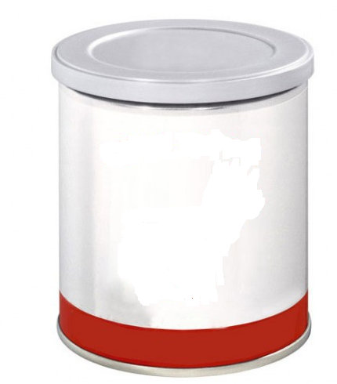
ALIMENTAÇÃO DA CRIANÇA COM FÓRMULAS INFANTIS

Slide 40
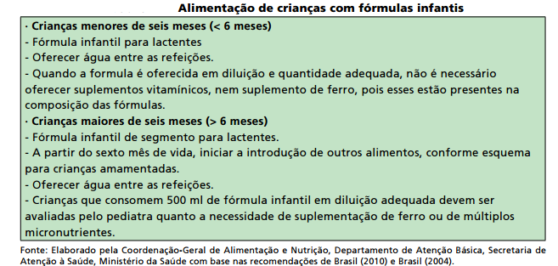
ALIMENTAÇÃO DA CRIANÇA COM FÓRMULAS INFANTIS

Slide 41
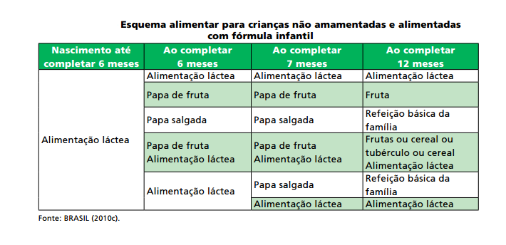
ALIMENTAÇÃO DA CRIANÇA COM FÓRMULAS INFANTIS

Slide 42

ALIMENTAÇÃO DA CRIANÇA NÃO AMAMENTADA E ALIMENTADAS COM LEITE DE VACA

Slide 43
ALIMENTAÇÃO DA CRIANÇA NÃO AMAMENTADA E ALIMENTADAS COM LEITE DE VACA
A exposição precoce ao leite de vaca (antes dos quatro meses) é considerada um importante determinante do Diabetes mellitus Tipo I, podendo aumentar o risco de seu aparecimento em 50%. Estima-se que 30% dos casos poderiam ser prevenidos se 90% das crianças até três meses não recebessem leite de vaca (GERSTEIN, 1994).

Slide 44
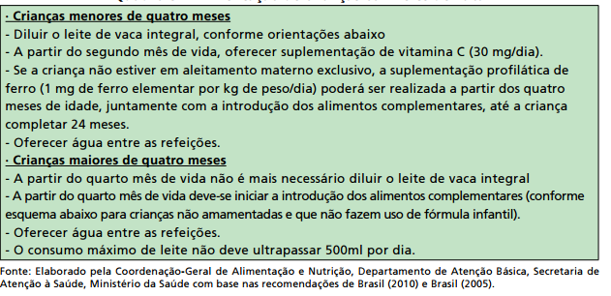
UTILIZAÇÃO DO LEITE DE VACA EM PÓ OU IN NATURA

Slide 45
UTILIZAÇÃO DO LEITE DE VACA EM PÓ OU IN NATURA
Até o 4º mês + 1 colher de chá de óleo para cada 100 ml do leite diluído
Leite em pó integral:
Até 4 meses: diluição de 10%;
A partir de 4 meses diluição de 15%, integral.
Leite in natura, fervido de 3 a 5 minutos:
Até 4 meses: diluído a 2/3;
A partir de 4 meses: integral
Não acrescentar mais o óleo a partir do 4º mês.

Slide 46
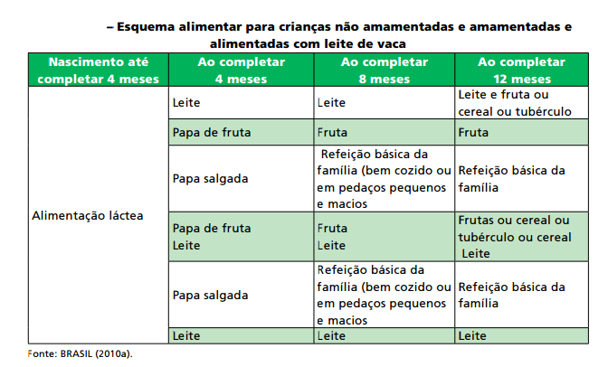
UTILIZAÇÃO DO LEITE DE VACA EM PÓ OU IN NATURA

Slide 47
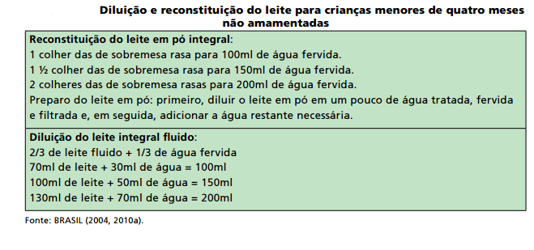
DILUIÇÕES DO LEITE DE VACA < 4 MESES

Slide 48
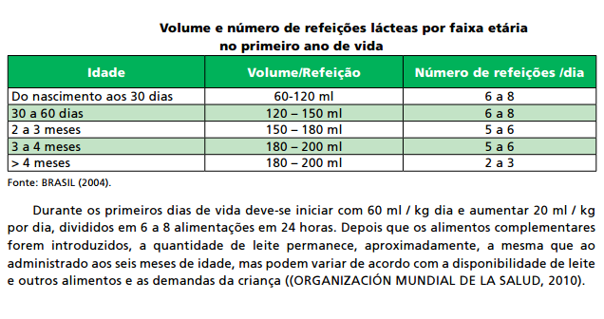
VOLUME DAS REFEIÇÕES

Slide 49
ALIMENTAÇÃO DA CRIANÇA > 6 MESES EM ALEITAMENTO MATERNO

Slide 50
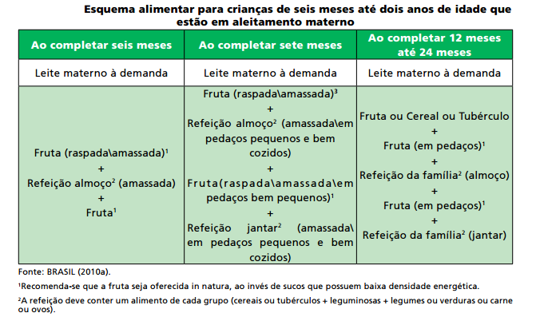

Slide 51
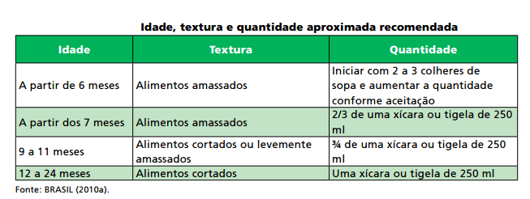

Slide 52
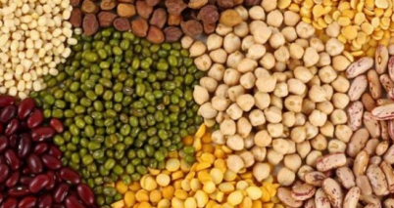
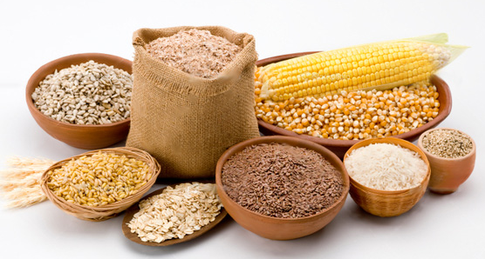
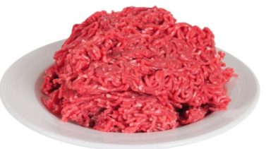
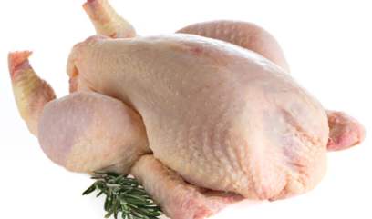

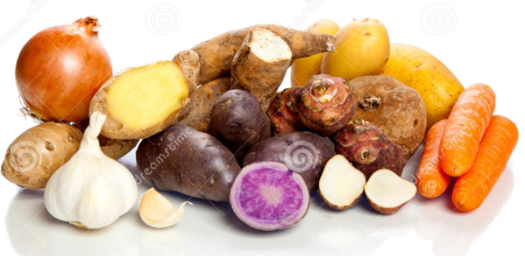
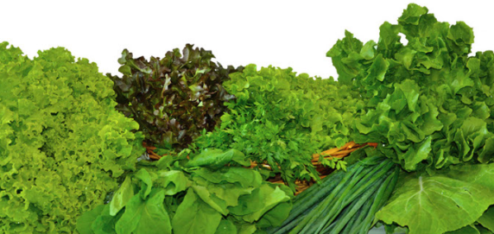


Slide 53
COMPOSIÇÃO DA DIETA NO DESMAME
Leguminosa
Misturas duplas
Ptn animal
Leguminosa
Ptn animal
Tubérculo ou cereal
Leguminosa
Hortaliça
Vegetal
Ptn animal Hortaliça Vegetal
Misturas múltiplas
LeguminosaPtn animal Hortaliça Vegetal

Slide 54
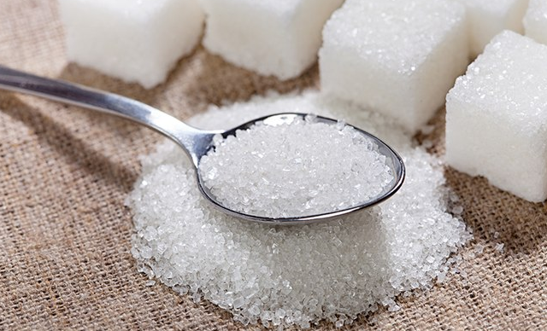
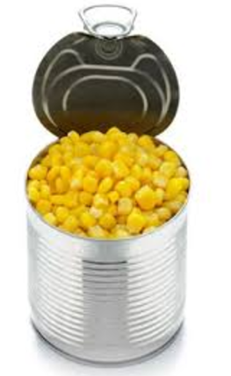

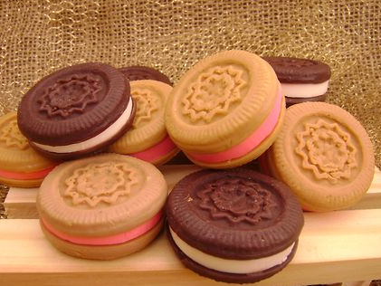


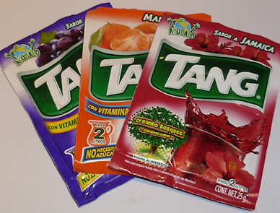
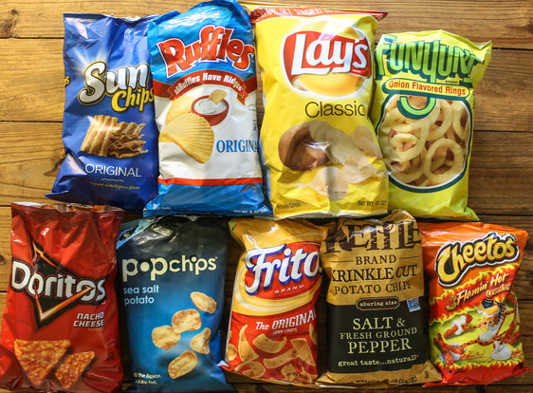
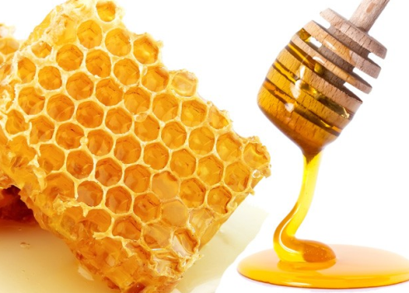

ALIMENTOS NÃO RECOMENDADOS

Slide 55

10 PASSOS PARA ALIMENTAÇÃO SAUDÁVEL –CRIANÇAS ABAIXO DE 2 ANOS
Sexo | Idade | Equação para o GEB
Masculino | 0 a 3 anos | 60,9 (P) – 54
 | 3 a 10 anos | 22,7 (P) + 495
Feminino | 0 a 3 anos | 61 (P) – 51
 | 3 a 10 anos | 22,5 (P) + 499
http://www.redeblh.fiocruz.br/media/10palimsa_guia13.pdf

Slide 56

VISITEM!!!
Sexo | Idade | Equação para o GEB
Masculino | 0 a 3 anos | 60,9 (P) – 54
 | 3 a 10 anos | 22,7 (P) + 495
Feminino | 0 a 3 anos | 61 (P) – 51
 | 3 a 10 anos | 22,5 (P) + 499
http://bvsms.saude.gov.br/bvs/publicacoes/saude_crianca_aleitamento_materno_cab23.pdf

Slide 57

CASO CLÍNICO
1) Observe as características do lactente descritas abaixo:
Lactente;
Sexo feminino;
Idade: 6 meses;
Peso: 7 kg
Necessidade energética diária: 700 kcal / dia
2) Observe a composição nutricional das seguintes fórmulas lácteas:
1º semestre - Nan Pro 1;
2 º semestre - Aptamil 2;
Pré termo - Aptamil pré ;
Semi elementar - Pregomim Pept;
Elementar - Neocate advanced;
Complementares do leite materno - FM 85 / Enfamil HMF (Pesquisar os rótulos e simular os cálculos)
3) Calcule a dieta de forma a oferecer 700 kcal por dia utilizando diluições de 1:20 e de 1:30 ( ou seja, 1 medida nivelada que vem na fórmula + 20 ou 30 ml de água
de um tipo fórmula para cada categoria).

Slide 58
CASO CLÍNICO
3) Calcule a dieta de forma a oferecer 700 kcal por dia utilizando diluições de 1:20 e de 1:30 ( ou seja, 1 medida nivelada que vem na fórmula + 20 ou 30 ml de água
de um tipo fórmula para cada categoria).
EXEMPLO: APTAMIL 1
100 ml na diluição 1:30 = 66 kcal
1:30 significa 1 medida de pó para 30 ml de água
Quantas kcal tem 1 medida de pó?
Em 100ml têm 3,33 medidas (diluição 1:30) = 66 kcal
66 kcal / 3,33 medidas = 19,81 kcal por medida
700 kcal / 19,81 kcal (medida) = 35,33 medidas
35,33 medidas x 30 ml (diluição 1:30) = 1060 ml
Calculando a diluição 1:20
Se em 100 ml (3,33 medidas de pó na diluição 1:30) temos 66 kcal, ou seja, cada medida, deverá possuir 19,81 kcal.
700 kcal / 19,81 kcal (1 medida) = 35,33 medidas
35,33 medidas x 20 ml = 706,6 ml
Ou seja, basta : quantidade de medidas utilizadas na diluição 1:30 x 20ml

Slide 59

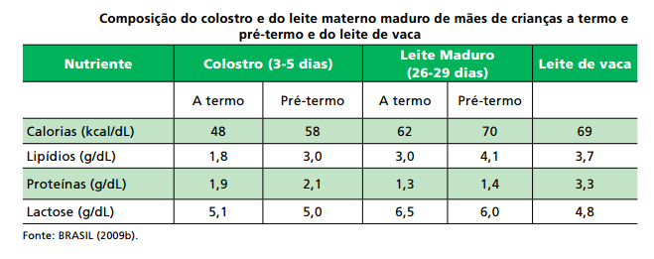
CASO CLÍNICO
Complementares do leite materno
FM 85
Enfamil HMF
1 dL = 100 mL

Slide 60
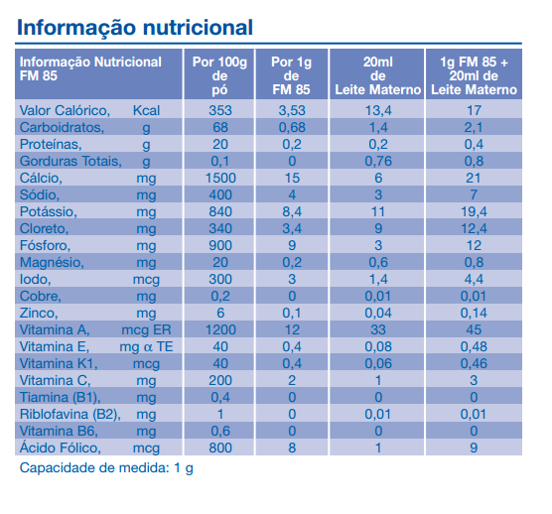
RÓTULO FM 85

Slide 61
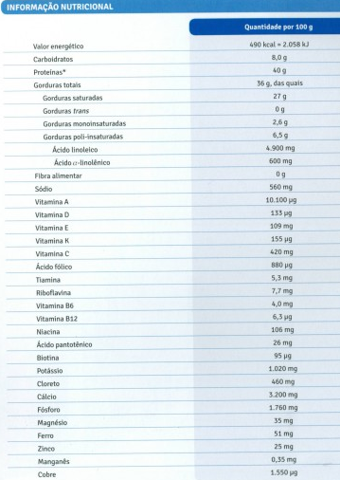
RÓTULO DO ENFAMIL HMF
1 SACHÊ (0,71 g) PARA CADA 25 ML DE LEITE HUMANO

Slide 62

OBRIGADA!

Slide 63
REFERÊNCIAS
VITOLO, M.R. Nutrição: da gestação ao envelhecimento. Rio de Janeiro: Rubio, 2010.
MONTEIRO e CAMELO JÚNIOR. Caminhos da Nutrição e Terapia Nutricional da Concepção a Adolescência.
http://bvsms.saude.gov.br/bvs/publicacoes/saude_crianca_aleitamento_materno_cab23.pdf
http://www.redeblh.fiocruz.br/media/10palimsa_guia13.pdf
http://dab.saude.gov.br/portaldab/ape_vigilancia_alimentar.php?conteudo=curvas_de_crescimento

